Slide 1
SISTEMA O APARATO REPRODUCTOR MASCULINO
Es el encargado de la formación de nuevos individuos para lograr la continuidad de la especie.

Slide 2
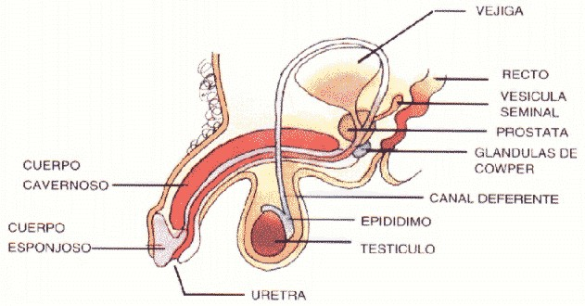
Esquema del aparato reproductor masculino

Slide 3
LAS ESTRUCTURAS MAS IMPORTANTES SON:
LOS TESTICULOS.
EL EPIDIDIMO.
EL CONDUCTO DEFERENTE.
LA PROSTATA.
LA URETRA.
LA VESICULA SEMINAL.
PENE.

Slide 4
LOS TESTICULOS
Son dos órganos cuya función es producir espermatozoides los cuales se encuentran suspendidos en un saco externo formado por la piel denominada escroto.

Slide 5
EL EPIDIDIMO
Es almacenar los espermatozoides producidos en los tubos seminíferos para permitirles movilidad este proceso es llamado capacitación y requiere que los espermatozoides permanezcan 18horas dentro del epidídimo se completan cuando ingresan al sistema reproductor femenino donde ocurre la fecundación del ovulo.

Slide 6
CONDUCTOS DEFERENTE
Su función es almacenar los gametos masculinos transportarlos desde el testículo a otra porción tubular llamada uretra.

Slide 7
URETRA
Es un conducto que transporta los espermatozoides desde el conducto deferente hasta el pene. Para permitir su excreción .

Slide 8
LA VESICULA SEMINAL
Secretan un líquido alcalino viscoso que neutraliza el ambiente ácido de la uretra. En condiciones normales el líquido contribuye alrededor del 60% del semen. Las vesículas o glándulas seminales son unas glándulas productoras de aproximadamente el 3% del volumen del líquido seminal situadas en la excavación pélvica. Detrás de la vejiga urinaria, delante del recto e inmediatamente por encima de la base de la próstata, con la que están unidas por su extremo inferior.

Slide 9
EL PENE
El pene es el órgano copulador. Está formado por un tejido esponjoso que al llenarse de sangre se separa del cuerpo en un proceso denominado ereccion. El pene erecto tiene la posibilidad reproductiva de introducir los espermatozoides del varón dentro del sistema reproductor femenino, se realiza durante el acto sexual o copula

Slide 10
PROSTATA
Su función es mezclar sustancias especificas con el semen que producido por versículas seminales.la cual ayuda a la supervivencia de los espermatozoides una vez que ingresen al aparato reproductor femenino y ocurre la fecundación.

